Slide 1
Что я знаю о войне
Всего в годы Великой Отечественной Войны 25 воинов - якутян
удостоены высокого звания Героя Советского Союза, 1 Герой РФ, пятеро стали полными кавалерами ордена Славы, более 2300 воинов награждены боевыми орденами и медалями. На защиту Родины было призвано более 62 тыс. сыновей и 418 дочерей народов Якутии.

Slide 2
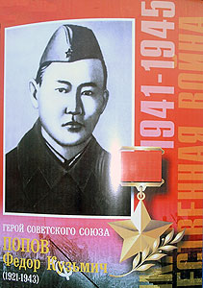
Фёдор Кузьмич Попов — красноармеец, Герой Советского Союза.

Slide 3
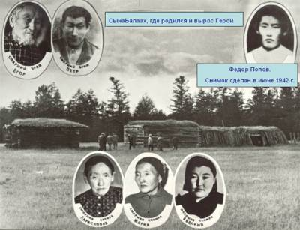
8 декабря 1921 г. в Батаринском наслеге ныне Мегино-Кангаласского улуса в крестьянской семье Поповых родился сын Федор. В семье было 7 детей, он был шестым ребёнком и младшим из сыновей. Кузьма Самсонович с малых лет приучал детей к труду. Мальчики были первыми помощниками отца во всех хозяйственных делах. Федя с 7-летнего возраста ходил с отцом на охоту и рыбную ловлю. В школу пошёл в 1931 г. в 10 лет, когда начал осуществляться закон о всеобуче. Он ходил в школу из отдалённого аласа, ежедневно преодолевая пешком 7 километров и столько же обратно.

Slide 4
24 июня 1942 году родные провожают на фронт Ф. К. Попова
В 1942 году был призван в Красную Армию. В том же году был направлен на фронт.
Покидая отчий дом и родной наслег, Федор оставил о себе в день отъезда память: на живописной поляне неподалеку от родного дома он установил 3-х метровый столб из ствола лиственницы («Кэриэс остоолбо»).

Slide 5
Своими смелыми действиями способствовал преодолению реки другими стрелковыми подразделениями полка: в рукопашной схватке в траншее врага уничтожил до 50 солдат и офицеров противника и удерживал плацдарм до переправы основных сил.
В бою 11 октября 1943 года был смертельно ранен и через два дня 13 октября скончался от полученных ран.
Стрелок 3-й стрелковой роты 467-го стрелкового полка (81-я стрелковая дивизия, 61-я армия, Центральный фронт) рядовой Фёдор Попов одним из первых в полку в составе отделения 1 октября 1943 года переправился через реку Днепр у деревни Глушец.

Slide 7
Бюст героя Советского Союза Ф.К.Попова.
Средняя школа № 20 г.Якутска имела давние связи с родиной героя Советского Союза
Ф.К.Попова. В 1972 году администрация совхоза им.Байкалова Мегино-Кангаласского района подарила бронзовый бюст Ф.К.Попова школе.
В 2003 г. школе было присвоено имя Героя. Бюст был установлен в сквере возле школы.
Памятник Федора Попова находится на родине, в Мегино-Кангаласском улусе, селе Майя

Slide 8
Герой попов ту4унан ырыа
Днепр тымныы долгуннарын
Туоруур саха уола
Тула ууга бырдааттанар
Ардах буулдьа суола.
Туораан ньиэмэс окуопатын
Кудэн та4аан тэбэр
Естеех уерэ куоппатын диэн
Кэрдэр кимэн киирэр.
Днепр тымныы долгуннарын
Кы4ыл сэрии туоруур
Естеех уерун бу самнаран
Кенул суолун солуур.
Днепр ар5аа энэригэр
Саха сирин булан
Ирбистээхтик сэриилэ4эр
Саха туйгун уола.

Slide 9
Увековечение памяти Героя Советского Союза Ф.К. Попова постановлением Совета Народных Комиссаров (Министров) Якутской АССР от 12 апреля 1944 года: 1. В соответствии с желанием партийных организации Мегино-Кангаласского района имя Героя Советского Союза Попова Ф.К. было присвоено II Батаринской неполной средней школе Мегино-Кангаласского района. 2. Имя славного сына якутского народа было присвоено колхозу «Октябрь» II Батаринского наслега Мегино-Кангаласского района. 3. Улица Пролетарская в г. Якутске была переименована в улицу имени Героя Попова. Уже по окончании войны в 1946 году в селе Майя - центре Мегино-Кангаласского улуса - был сооружен памятник-домик, внутри которого установлена скульптура доблестного воина. В 1947 году в школе Батаринского наслега Мегино-Кангаласского улуса, где учился Федор, организована специальная комната Героя Попова. Эта комната по инициативе директора школы Сысолятина И.А. и учительницы Сысолятиной-Поповой М.П. превращена в музей Героя Попова. Сейчас здесь расположен и кадетский интернат.

Slide 10
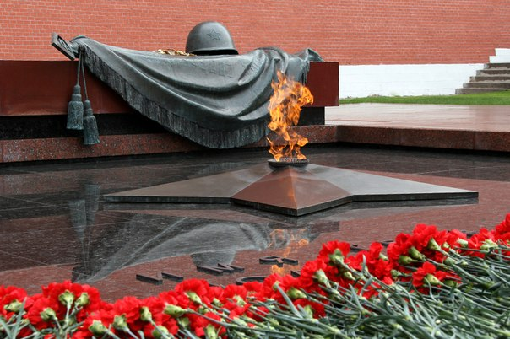
Был похоронен в деревне Глушец Гомельской области в братской могиле (впоследствии перезахоронен в братской могиле на северной окраине деревни Деражичи Лоевского района той же области).

Slide 11
Истории творцы, Защитники Отчизны, Спасенный Вами мир Дал нам возможность жить! Ваш подвиг не забыт, Мы будем им гордиться И в памяти своей Навечно сохраним!

Slide 12
СПАСИБО ЗА ВНИМАНИЕ!

